Slide 1
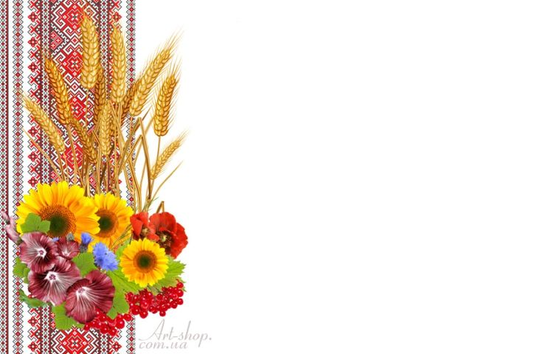
Інтелектуальна гра
«Краща мова єднання – це українська»

Slide 2
21 лютого – Міжнародний день рідної мови

Slide 3
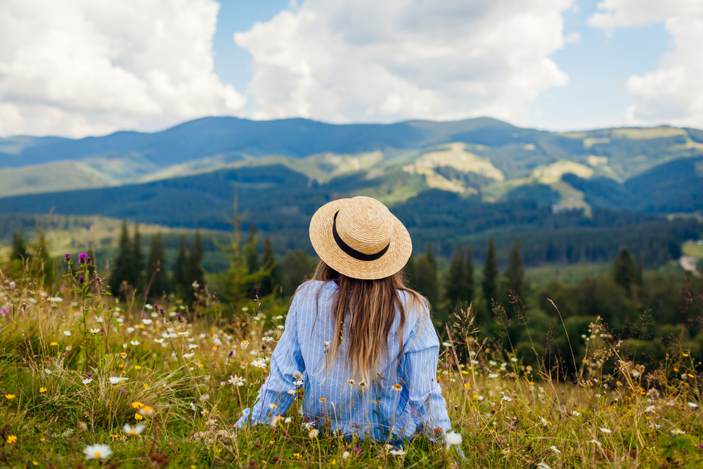

Slide 4
Інтелектуальна гра
«Краща мова єднання – це українська»

Slide 5

ЗУСТРІЧАЄМО
Команда «МОВОЗНАВЦІ»
Команда
«СЛОВОГРАЙ»

Slide 6
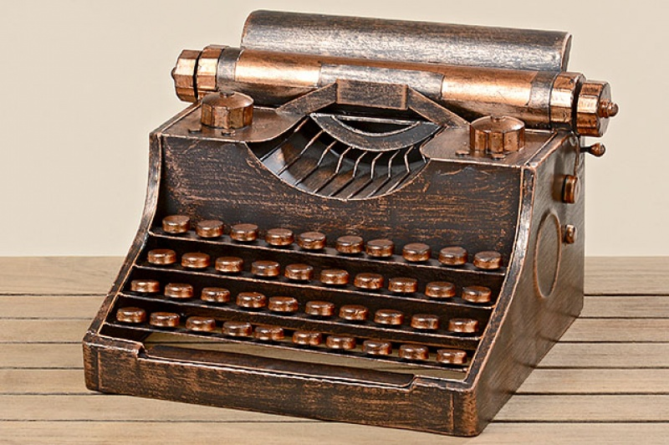
Дешифратор

Slide 7
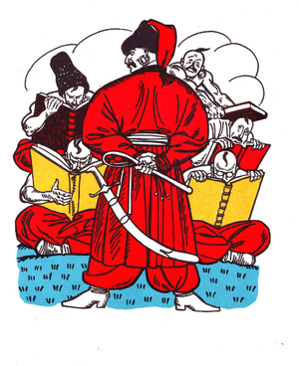
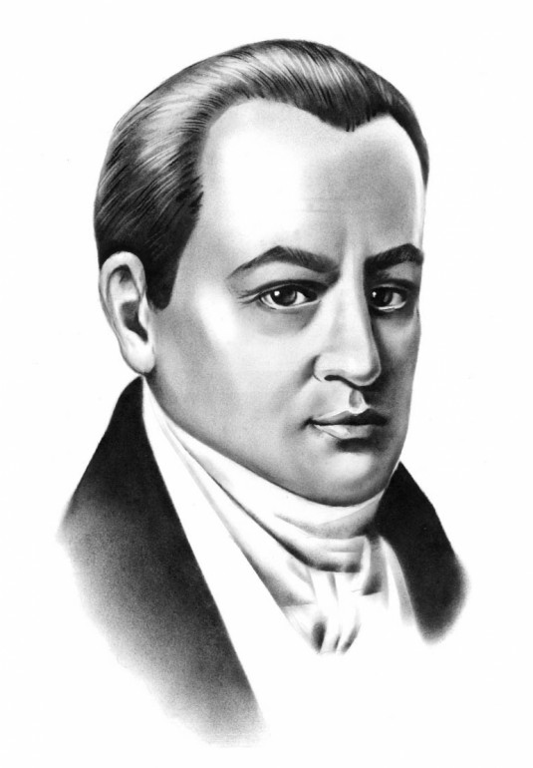
Дешифратор
Котляревський Іван Петрович

Slide 8
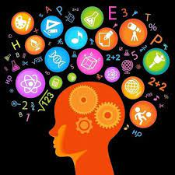
Конкурс
«Розминка»

Slide 9
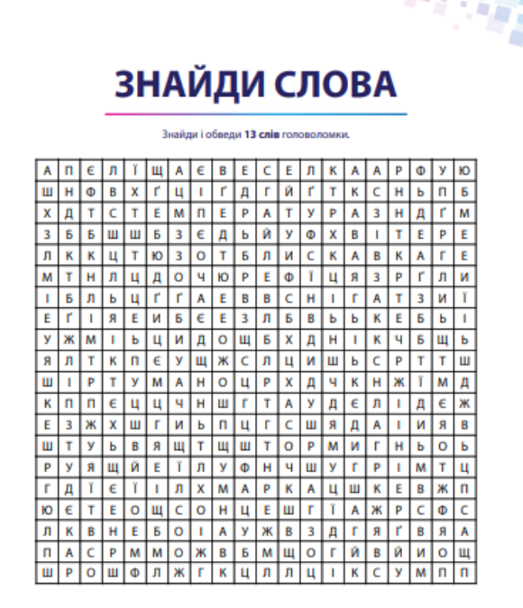
Конкурс
«Тематичний філворд»

Slide 10
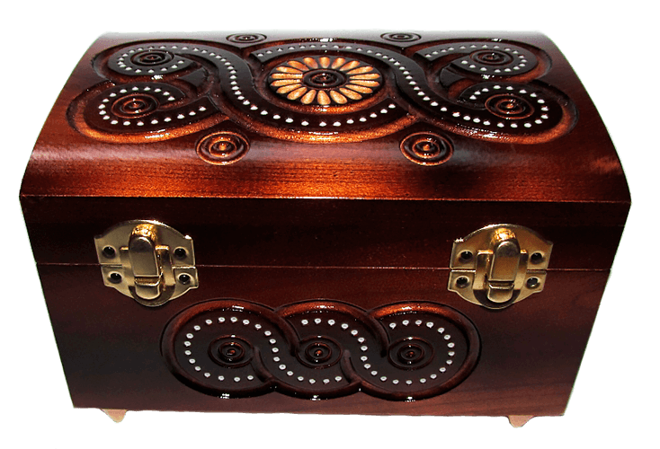
Конкурс
«Чарівна скринька»

Slide 11

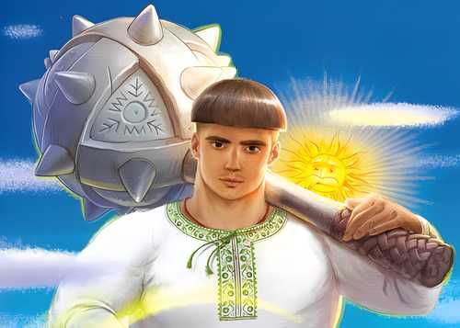
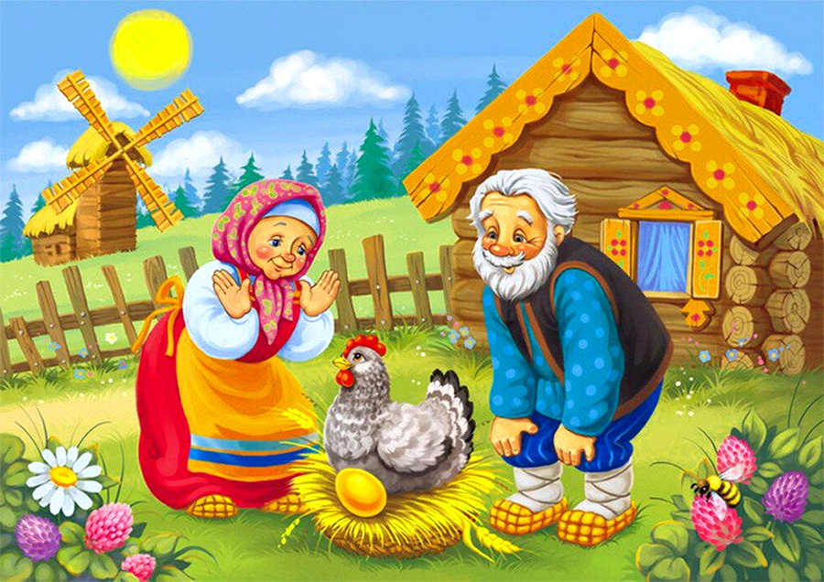
«Курочка Ряба»
«Котигорошко»

Slide 12
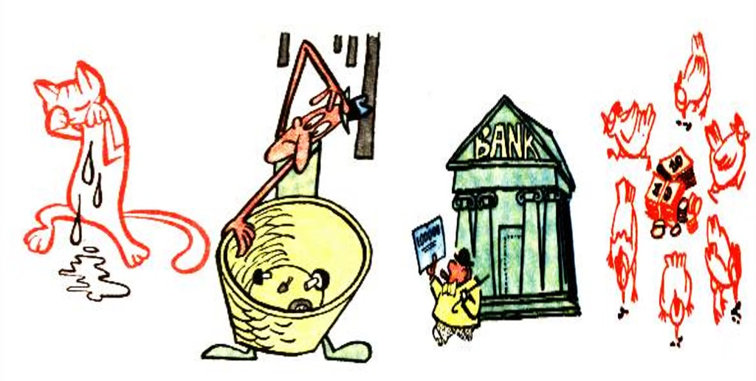
Конкурс
«Фразеологізмів»

Slide 13
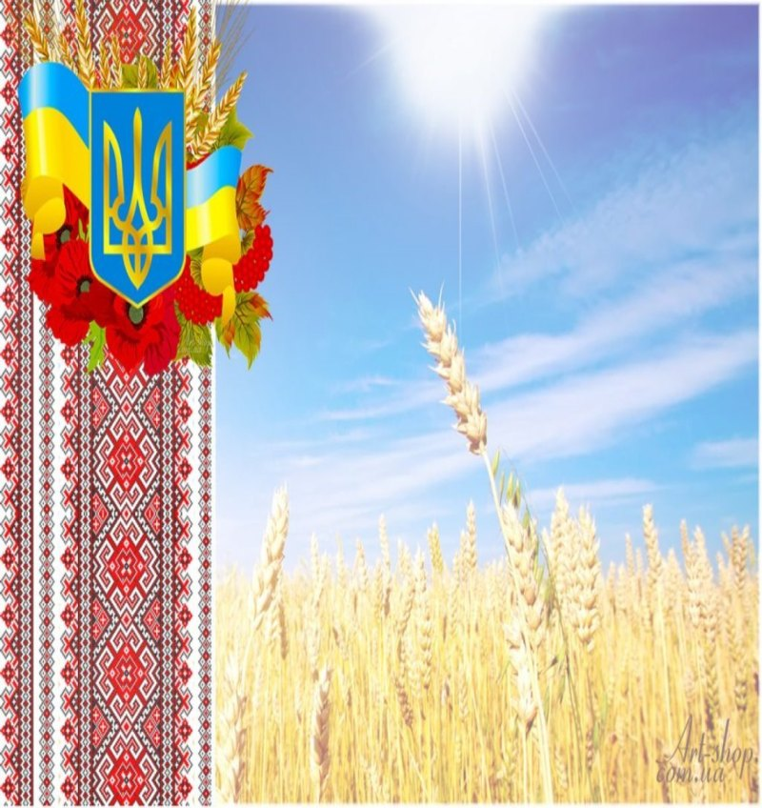
«Любіть Україну у сні й наяву,
вишневу свою Україну,
красу її, вічно живу і нову,
і мову її солов'їну.»
Володимир Сосюра

Slide 14
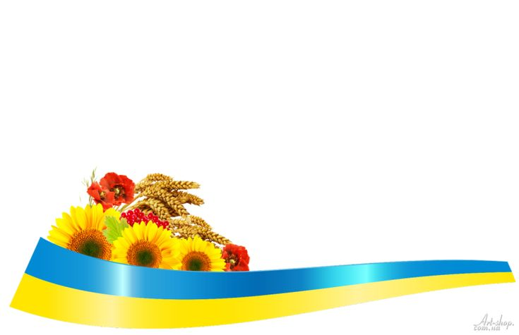
ЗАПРОШУЄМО
НА ФОТОСЕСІЮ!

